Slide 1
স্বাগতম

Slide 2
শিক্ষক পরিচিতি
মিতালী সরকার
সহঃশিক্ষক(হিন্দু ধর্ম)
শিবগঞ্জ পাইলট বালিকা উচ্চ বিদ্যালয়
শিবগঞ্জ, বগুড়া
Mobail:01712338244
Email: mspghs@gmail.com

Slide 3
পাঠ পরিচিতি
শ্রেণিঃ অষ্টম
বিষয়ঃ সাহিত্য কণিকা (বাংলা ১ম পত্র )
বিশেষ পাঠঃ পদ্য
সময়ঃ 5০ মিনিট

Slide 4
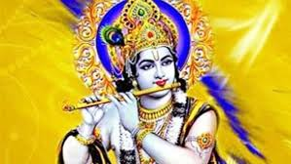
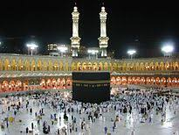
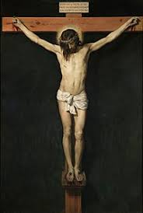
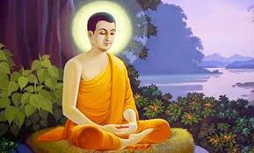
নিচের ছবিগুলো লক্ষ্য কর,
শ্রীকৃষ্ণ
মক্কা শরিফ
যীশু খ্রীষ্ট
গৌতম বুদ্ধ

Slide 5
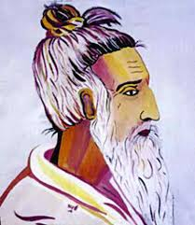
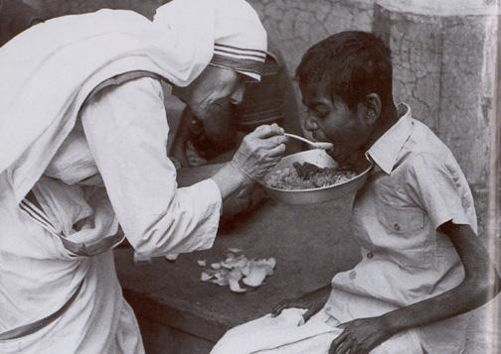
পাঠ শিরোনাম
মানবধর্ম
লালন শাহ্

Slide 6
শিখন ফল
এই পাঠ শেষে শিক্ষার্থীরা........
কবি পরিচিতি সঠিক ভাবে বলতে পারবে।
কবিতাটি সঠিক উচ্চারণে পড়তে পারবে এবং অর্থ বলতে পারবে।
কঠিন শব্দের অর্থ বলতে পারবে।
কবিতাটির মূল ভাব ব্যাখ্যা করতে পারবে।

Slide 7
এসো গানটি শুনি

Slide 8
জন্ম ১৭৭২
ঝিনাইদহ মনান্তরে
কুষ্টিয়া
কবি
পরিচিতি
১৮১৯ খ্রিঃ
মৃত্যু ,কুষ্টিয়া
ছেঊড়িয়া
সিরাজ সাঁই এর
শিষ্য
সহস্রাধিক
গান রচনা
করেন
সাঁই বা
শাহ নামে
পরিচিতি
মুসলিম,
হিন্দু ধর্মে
বিশেষ জ্ঞান

Slide 9
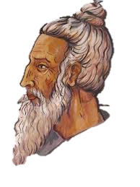
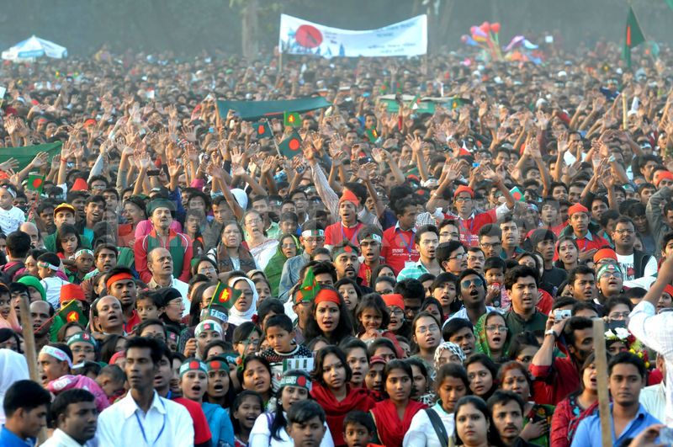
সব লোকে কয় লালন কী জাত সংসারে।
লালন বলে, জেতের কী রুপ, দেখলাম এ নজরে।।

Slide 10
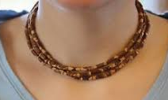
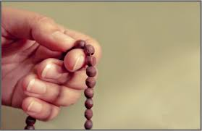
কেউ মালা, কেউ তসবি পরায়
তাইতে কী জাত ভিন্ন বলায়,

Slide 11
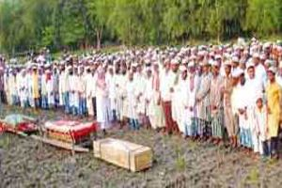
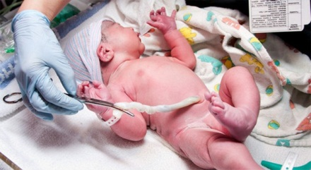
মৃত্যুর সময়
জন্মের সময়
যাওয়া কিংবা আসার বেলায়
জেতের চিহ্ন রয় কার রে ।।

Slide 12
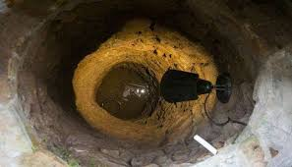
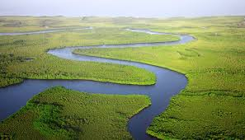
কূয়োর জল
গঙ্গার জল
গর্তে গেলে কূপজল কয়,
গঙ্গায় গেলে গঙ্গাজল হয়,

Slide 13
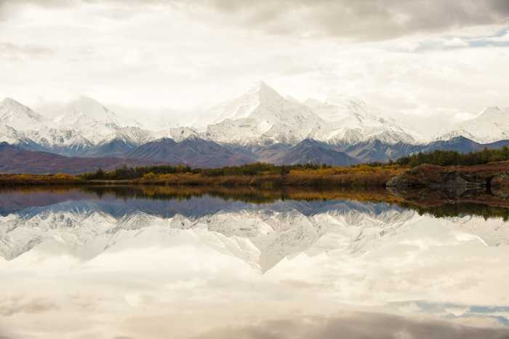
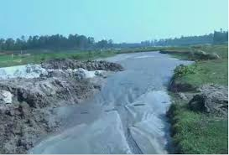
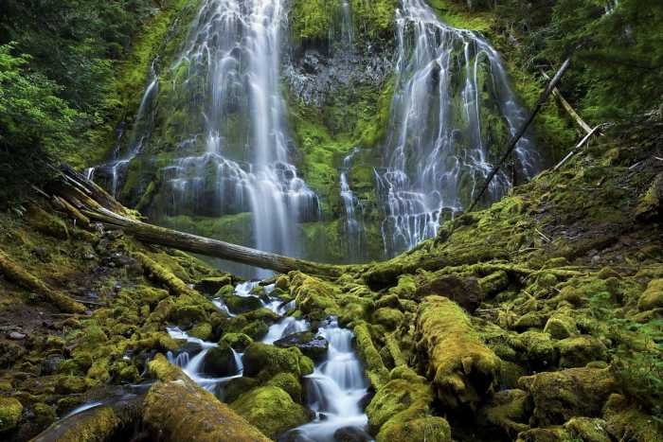
সাগর
নদী
ঝর্না
মূলে একজল, সে যে ভিন্ন নয়,
ভিন্ন জানায় পাত্র অনুসারে।।

Slide 14
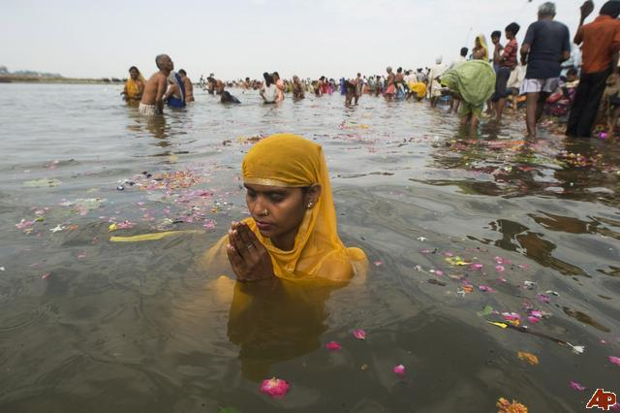
বিশ্ব জগৎ
কাবা শরিফ
গঙ্গা স্নান
জগৎ বেড়ে জেতের কথা,
লোকে গৌরব করে যথা তথা,

Slide 15
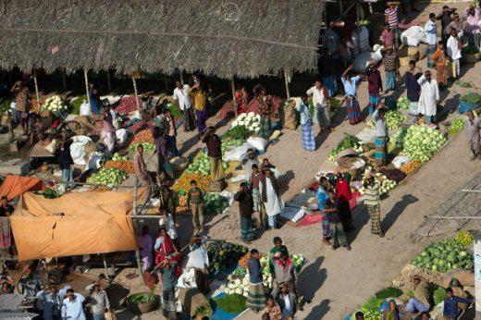
লালন সে জেতের ফাতা,
বিকিয়েছে সাত বাজারে

Slide 16
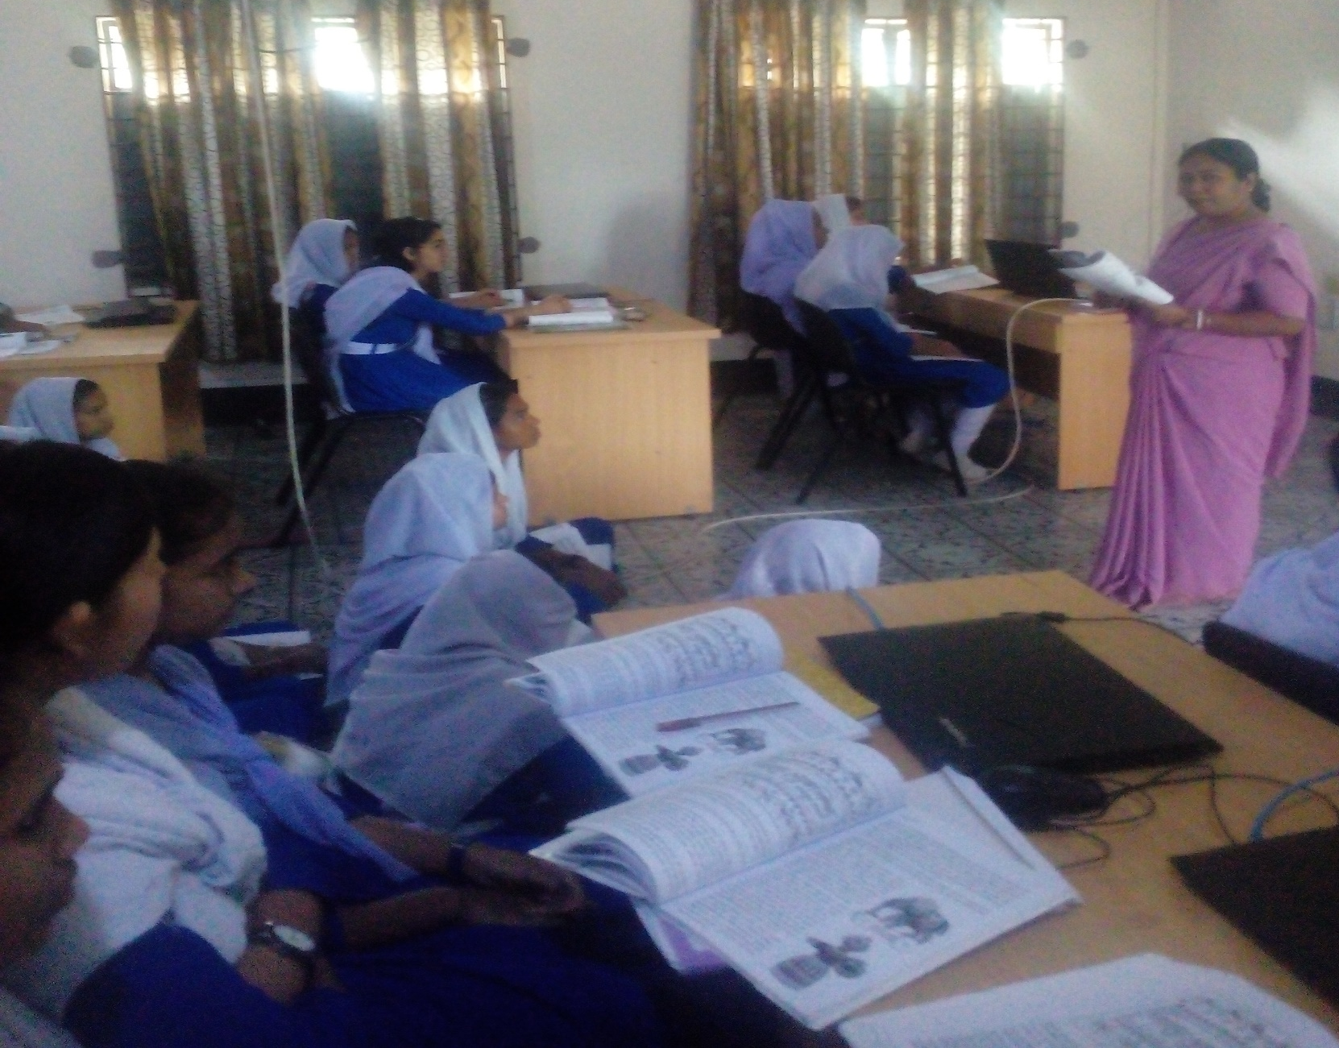
সরব পাঠ

Slide 17
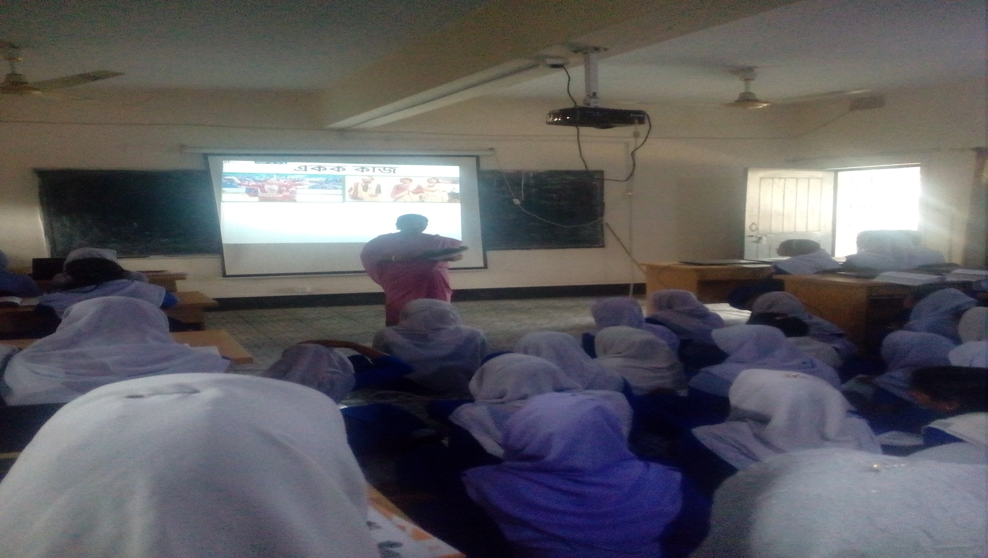
নিরব পাঠ

Slide 18
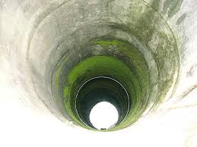
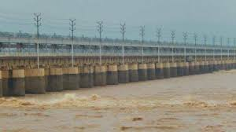
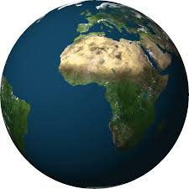
শব্দার্থ
কূপজল
কূয়োর পানি
গঙা নদীর পানি
গঙাজল
সারা দুনিয়ায়
জগৎ বেড়ে

Slide 19
একক কাজ
মানুষ জাতির তিনটি ধর্মের নাম লেখ এবং ২টি করে তীর্থস্থানের নাম লেখ।

Slide 20
মূল্যায়ন
1. লালন বিশ্বাস করেন না-
i) জাতের ভিন্নতা
ii) ধর্মের বিভিন্নতা
iii) ধর্মীয় অনুশাসন
নিচের কোনটি সঠিক?
◊
ক) i, ii
খ) i , iii
গ) ii , iii
ঘ) i , ii , iii
২। হিন্দুদের পবিত্রতার প্রতীক নিচের কোনটি?
ক) ঝর্ণাজল
খ) নদীর জল
◊
গ) কূপজল
ঘ) গঙ্গাজল

Slide 21
ধন্যবাদ

